Slide 1
Viden indbygget i hverdagen - arbejdet med standarder og kvalitet
Temadag i Rådet for bedre hygiejne 24.sept. 2013
Anne Mette Villadsen
Afdelingsleder, IKAS

Slide 2
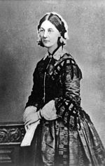
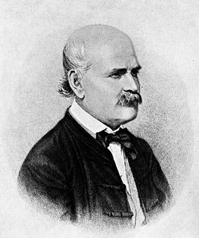
Debatten om hygiejne er ikke ny – men yderst aktuel

Slide 3
Avisoverskrifter 2013
”100.000 patienter bliver syge af dårlig hygiejne”
”Dårlig hygiejne koster liv”
”Hospitalsafdeling lagt ned grundet infektion”
”Mangelfuld hygiejne koster hvert år samfundet op mod fire milliarder kroner, blandt andet på grund af mange sygedage”
”Der er møgbeskidt på flere af landets sygehuse”
”Ældre får ikke længere gjort rent”
”

Slide 4
Spiller viden, standarder og kvalitet sammen i relation til hygiejne?
Viden
Standard
Kvalitet

Slide 5
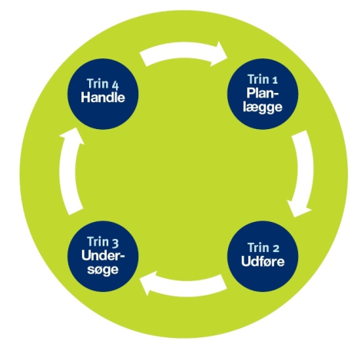
Om DDKM?
IKKE et nyt kontrolsystem – tilsyn ligger hos Sundhedsstyrelsen
IKKE et nyt sæt ”regler til overholdelse” – regler udsendes af Sundhedsstyrelsen m.fl.
MEN
En model, der skal understøtte kvalitetsudvikling i det samlede sundhedsvæsen ud fra
Fælles kvalitetsmål
Fælles tilgang til kvalitetsudvikling
DDKM er en generisk kvalitetsudviklings model
Et ledelsesværktøj
DDKM er en akkrediteringsmodel

Slide 6
DDKM understøtter implementering af kendt viden
DDKM kan medvirke til at skærpe ledelsens opmærksomhed
DDKM kan medvirke til at gøre personalet opmærksom på bestemte arbejdsgange
Henter fagligt indhold fra ”anerkendte kilder”
Anvender konkrete mål baseret på nationale mål og institutionens egne prioriteringer
Målene bør ideelt set styre overvågningen, hvor institutionen har metodefrihed
Referencer

Slide 7
Kvalitet
= de samlede egenskaber ved en ydelse eller et produkt, der betinger ydelsen eller produktets evne til at opfylde specificerede eller alment underforståede behov og forventninger (DSKS)

Slide 8
Hvad forstår vi ved kvalitet?
Effektivitet – ”gør vi det, vi ved virker?”
Patientsikkerhed – ”skader vi patienten?”
Patientfokus – ”får jeg det, jeg behøver, på den måde, der svarer til mit behov?”
Rettidighed
Lighed
Omkostningseffektivitet

Slide 9
Hvorfor en standard?
Standarder sikrer at hygiejne kommer på ledelsesdagsordenen
For at sikre patienterne og personale mod infektioner
Frontlinjepersonalet skal kunne hente viden om hvordan de skal agere
For at sikre, at metoder og behandling bygger på sidst ny viden
For at undgå tilfældigheder
Standarder kan medvirke til at synligøre indsatsen for omverdenen
Skal medvirke til at sætte hygiejne på ledelsens dagsorden, få dem til at efterspørge data og til at agere på resultatet af disse
Notes:
.

Slide 10
DDKM og krav til hygiejne
Krav om en formaliseret ledelsesforankret ramme
Konkrete retningslinjer skal være beskrevet ex.:
Identificering og forholdsregler for særlige risikoområder ex. MRSA
Håndtering af udbrud af smitsomme sygdomme
Rengøring af apparatur
Rapportering af UTH i forbindelse med infektionshygiejne
Forebyggelse og overvågning af nosokomielle infektioner
Rengøring
Hånd og uniformshygiejne
Der skal fastsættes mål for kvaliteten, hvor denne overvåges og der skal gennemføres tiltag til forbedring hvor målene ikke nås

Slide 11
DDKM og kommunerne
DDKM bibringer til en fælles forståelsesramme, hvor kommunen i stor udstrækning selv bestemmer indhold og metode
DDKM medvirker til at synliggøre kvaliteten
DDKM bibringer systematik og stringens
DDKM som ledelsesværktøj
Kommunen som aktør i et samlet sundhedsvæsen

Slide 12
Hygiejne – en væsentlig del af DDKM
Hygiejne er et tema der behandles i alle DDKM standardsæt
Der er mange standarder der relaterer til hygiejne bla.:
Infektionshygiejne (kom)
Håndtering af smittekilder og farlige stoffer (præ)
Der skal foreligge planer for rengøring af bygninger, lokaler og inventar (1.5.6)
Sygehuset skal løbende overvåge og dokumentere kvaliteten af rengøringen (1.5.6)
Rengøring af apparatur til klinisk brug – 1.7.2
Bygningers og lokalers egnethed – 1.8.2
Affaldshåndtering (klinisk risikoaffald) – 1.8.3
Mikrobiologisk kontrol af brugsvand (Legionella) – 1.8.4
Opbevaring af lægemidler – 2.9.5
Sikker kirurgi – WHO-checklisten skal sikre rettidig antibiotikaprofylakse – 2.11.5
Introduktion og kompetenceudvikling – 1.4.3 og 1.4.5
Genbehandling af medicinsk udstyr og tekstiler (1.5.4)
Hånd- og uniformshygiejne (1.5.5)

Slide 13
Der er hygiejne relevante krav i andre standarder end hygiejnestandarderne
Rengøring af apparatur til klinisk brug – 1.7.2
Bygningers og lokalers egnethed – 1.8.2
Affaldshåndtering (klinisk risikoaffald) – 1.8.3
Mikrobiologisk kontrol af brugsvand (Legionella) – 1.8.4
Opbevaring af lægemidler – 2.9.5
Sikker kirurgi – WHO-checklisten skal sikre rettidig antibiotikaprofylakse – 2.11.5
Introduktion og kompetenceudvikling – 1.4.3 og 1.4.5

Slide 14
Hvad skal til for at viden, standarder og kvalitet spiller sammen ?
At der anvendes en systematisk tilgang for at sikre, at personalet har de rette kompetencer
At der anvender en systematisk tilgang for at sikre, at patienter behandles med udgangspunkt i evidensbaserede retningslinjer
Sikre at arbejdsgange er implementeret
At man kender kvaliteten af sine ydelser og handler på de indsamlede data og andre former for information
Hvis man har en systematisk tilgang til risikostyring samt har en tydelig ledelse
Så øges sandsynligheden for, at fremtidige patienter vil opleve en god og stigende kvalitet også indenfor hygiejneområdet.

Slide 15
Spiller viden, standarder og kvalitet sammen?
Viden
Standard
Kvalitet

Slide 16
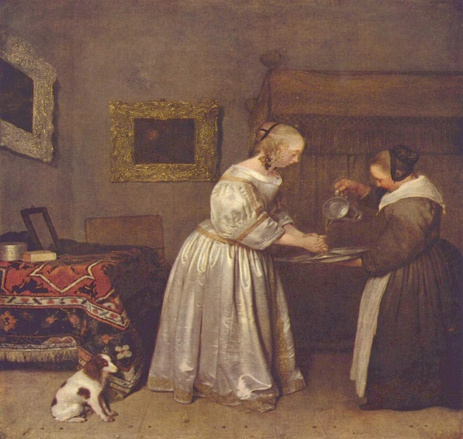
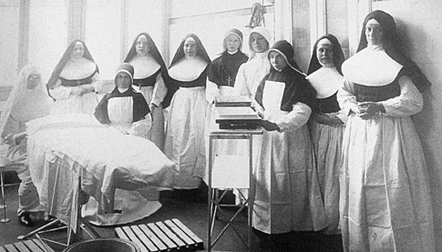
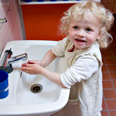
Tak for jeres opmærksomhed
Læs mere om DDKM på
www.ikas.dk

